Slide 1
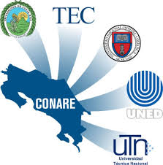
Repositorio Kímuk: Cómo nació, cómo crecerá…
Saray Córdoba González
Universidad de Costa Rica

Slide 2
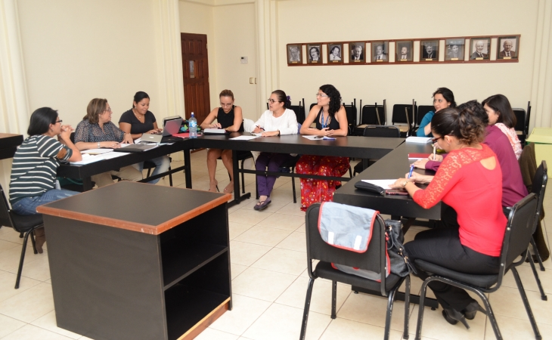
¿Cómo nació?
Las cinco universidades públicas trabajamos en un proyecto conjunto de CONARE titulado “Sub-Comisión de conocimiento abierto” desde el año 2012. Iniciamos con la intención de mejorar las revistas de las universidades, seguimos con los repositorios y estamos en este momento tratando de abarcar acceso abierto, datos abiertos, conocimiento abierto.

Slide 3
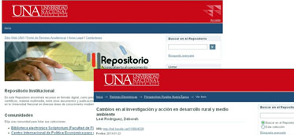
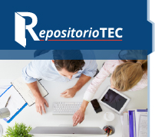
Para formar el repositorio nacional Kímuk cosechamos los cuatro repositorios más tres portales de revistas (el del TEC). Para ello utilizamos la tecnología disponible: Dspace, OJS y el protocolo OAI-PMH. La norma DC para metadatos y políticas compartidas para su formación.

Slide 4
Tecnológicamente hablando…
Utilizamos software libre, especialmente diseñados para repositorios o portales de revistas: DSpace y Open Journal Systems.
Estos son interoperables (OAI-PMH) y traen incorporados plugs-in o herramientas que permiten agregar mayores capacidades, según sea necesario.
OJS incorpora Lockss para la preservación de sus contenidos digitales; DSpace utiliza Dura Cloud. Tienen mantenimiento y actualización permanente, apoyados por organizaciones sin fines de lucro, utilizan foros y otros medios de comunicación para dar asesorías.
Ambos ofrecen estadísticas de contenido, de idioma, de procedencia de los usuarios, de descargas y año de las publicaciones. Según los repositorios, ofrece estadísticas de cosechas, de acceso y metadatos. Esto permite llevar un control de su eficacia y ofrecer resultados a quien los solicite.
Utilizan el acceso abierto y usan las licencias Creative Commons.

Slide 5
CONTENIDO:
IDIOMA:

Slide 6
¿Cómo nació?
Dentro de nuestros objetivos estuvo la formación de un repositorio nacional para integrarnos a la Red Federada de Repositorios Institucionales de América Latina (LA Referencia), pues Costa Rica no estaba dentro de los 9 países que iniciaron el proyecto, pero estuvo de observador y participante desde sus inicios.
La integración fue fácil porque cada universidad tenía un repositorio y quien no lo tuviera, lo formó basado en la experiencia de los demás. Así, logramos interoperar los cuatro repositorios, más tres portales de revistas y formamos Kímuk.
Dentro de cada universidad, se interoperan los repositorios especializados que existan, a partir de políticas institucionales para que se construya un repositorio institucional.
Luego pasamos a LA Referencia como repositorio nacional…

Slide 7
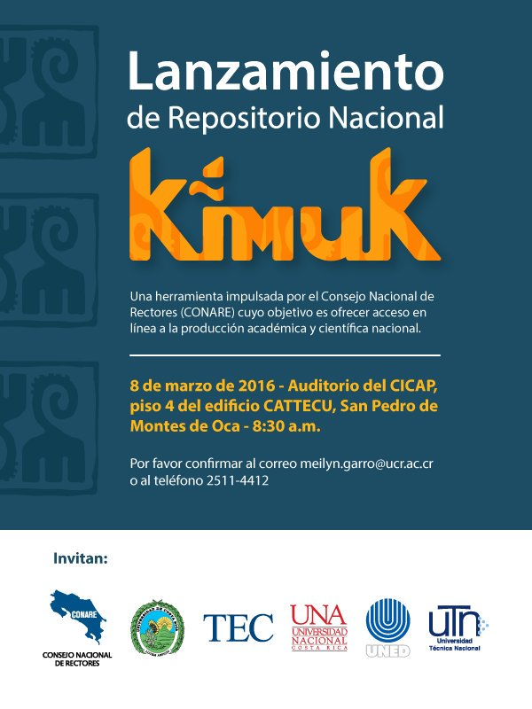
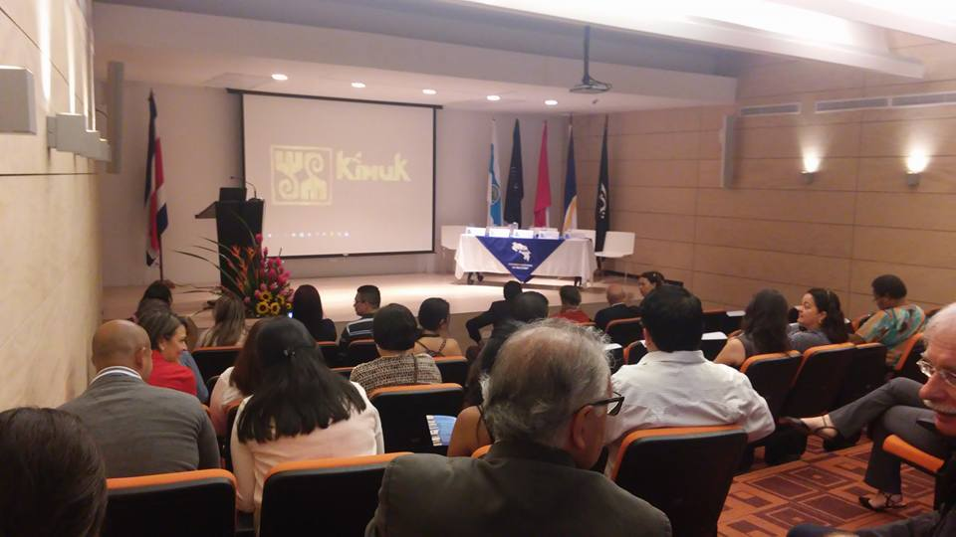
El lanzamiento oficial se llevó a cabo el 8 de marzo del 2016, en la Universidad de Costa Rica

Slide 8
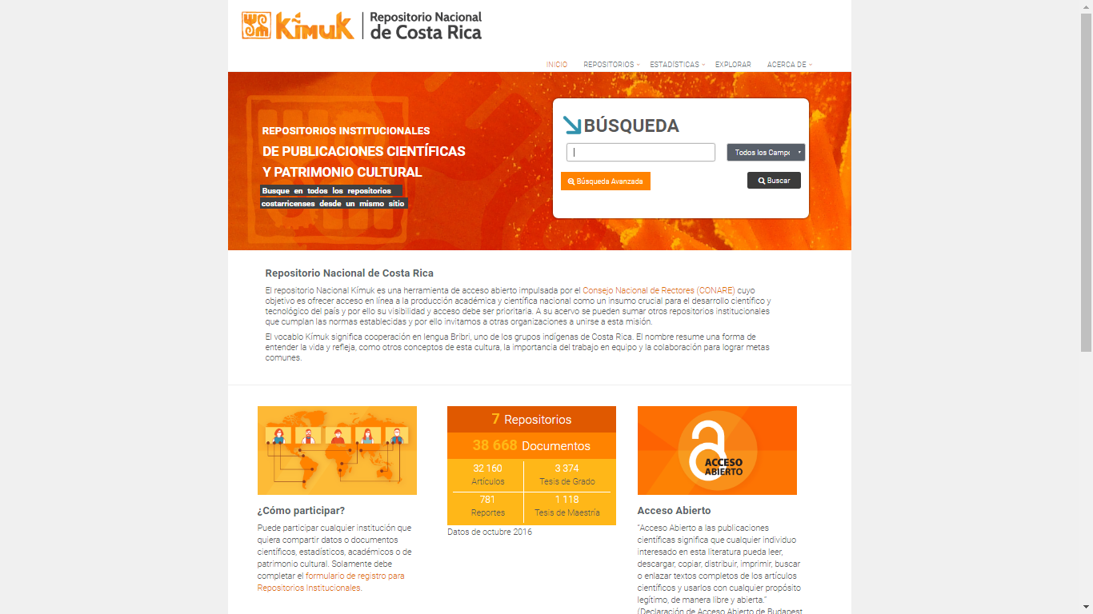

Slide 9
¿Quién lo alimenta, quién lo mantiene?
Cada repositorio tiene sus propios medios para alimentarlos:
Kérwá usa el autodepósito y la Vicerrectoría de Investigación cura de acuerdo con las políticas definidas.
el repositorio TEC lo alimenta la Biblioteca,
el de la UNA lo gestiona UNA Web,
REUNED lo gestiona la Dirección de Producción de Materiales Didácticos.
Existe un comité técnico de la Sub-Comisión de Conocimiento Abierto de CONARE que se encarga de definir los procedimientos técnicos que sean necesarios
La cosecha se hace mensualmente, cada vez que se realiza se informa sobre los errores a cada uno de los repositorios para que sean corregidos.

Slide 10
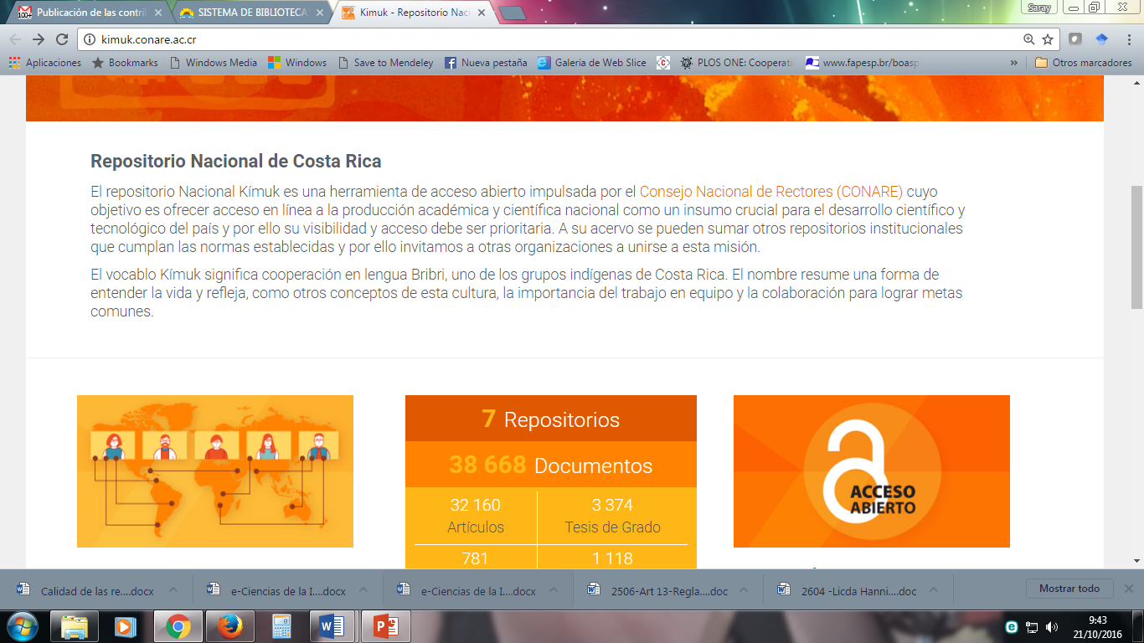

Slide 12
¿Cómo participar?
Cada repositorio debe ser construido en la institución (repositorio institucional) bajo las normas OpenAIRE y el protocolo OAI-PMH.
Se realiza la solicitud de registro mediante el formulario que muestro pero previamente, los responsables deben evaluar la aplicación de las normas supracitadas.
Después de la evaluación por parte del equipo técnico de CONARE y comprobar que al menos un 70% de los registros puedan ser cosechables, se aprueba y cosecha el repositorio.

Slide 13
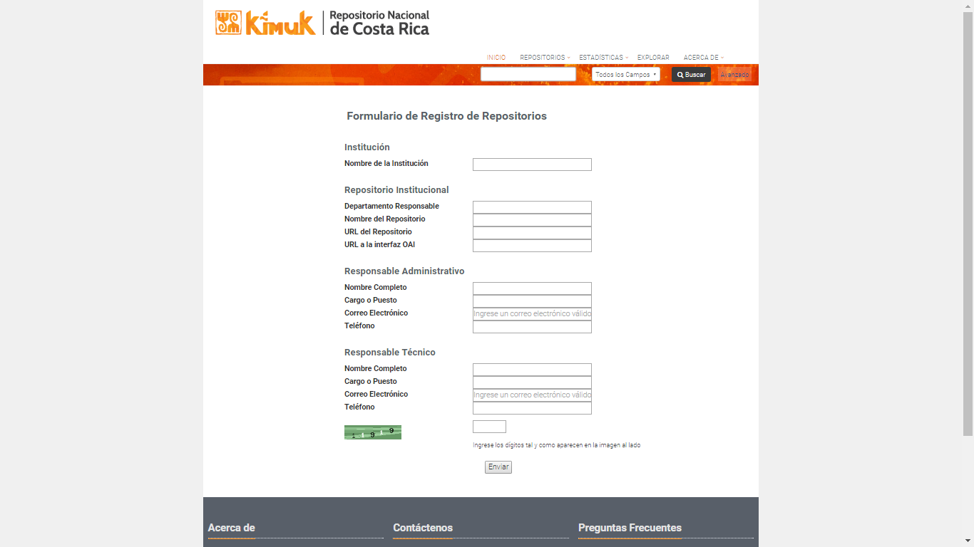

Slide 14
¿Para qué sirve Kímuk?
La información, producto de la investigación que contiene se comparte con todos los y las costarricenses. Es una forma de devolver la inversión que ellos y ellas hacen cuando pagan sus impuestos. Son fondos públicos cuyo producto debe ser de acceso público.
Se puede buscar todos los productos de la investigación que se genera en el país en un solo sitio (64,8% lo produce la academia, ¿y el resto?).
Con Kímuk participamos en LA Referencia, la Red federada de repositorios institucionales de AL y C, que actualmente contiene 1 341 431 documentos y aportaremos en estas semanas casi 40 000 documentos más de nuestro país.
Nos conectamos al COAR (Confederación de Repositorios de Acceso Abierto), con lo cual participamos de sus normas, directrices, actividades de formación, avances en la construcción de repositorios y la interoperabilidad.

Slide 15
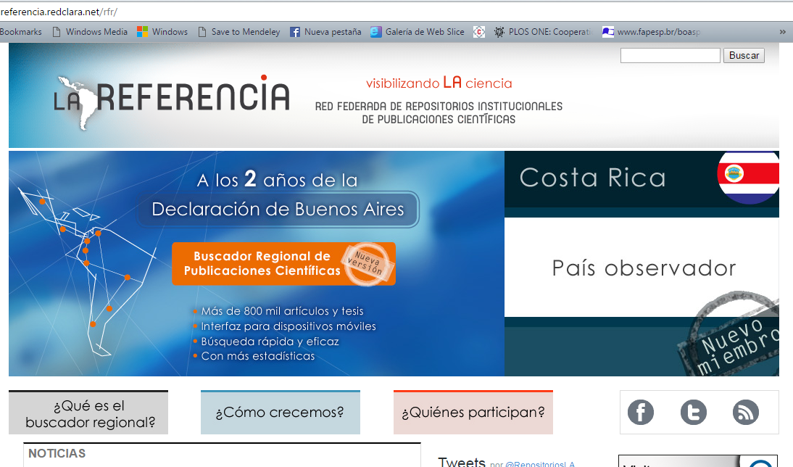
http://lareferencia.redclara.net/rfr/

Slide 17
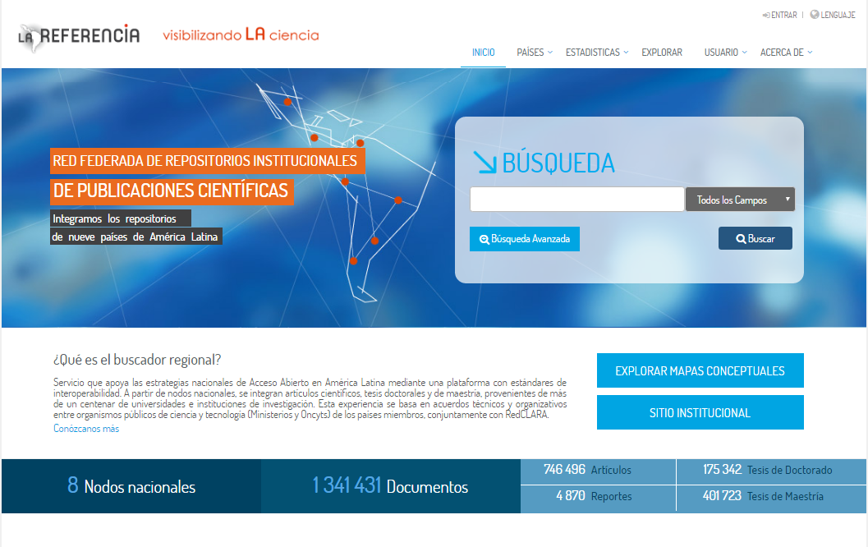
http://www.lareferencia.info/vufind/

Slide 19
Síntesis de la experiencia
Hemos logrado aumentar la capacidad de acción a partir de la integración de las cinco universidades en este trabajo de Conocimiento Abierto
Hemos compartido los conocimientos y experiencias que se desarrollan en cada universidad para fortalecer los repositorios y promover el acceso abierto
Recibimos asesoría y capacitación de parte de LA Referencia y esta de COAR, donde se fraguan los principales avances tecnológicos y teóricos sobre repositorios en el mundo
Como complemento, desde el año 2013 participamos en el congreso BIREDIAL para conocer los avances que se dan en la región Iberoamericana y el Caribe.

Slide 20
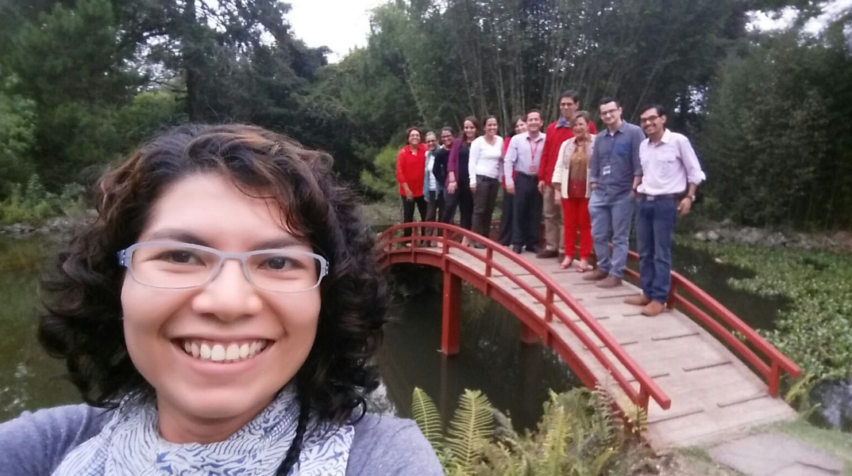
Nosotros somos parte de la Sub-Comisión de Conocimiento Abierto

Slide 21
¡MUCHAS GRACIAS!

